Slide 1




NIKA INVENT
Приложение для сбора штрихкодов,инвентаризации и возврата результата в 1С.​
1С → CSV → ТСД/телефон → сканирование →контроль факта → CSV обратно в 1С.

Slide 2
Какую задачу решает приложение​?
Главная ценность — убрать ручной пересчет на бумаге и вернуть результат в учетную систему впонятном формате.​
Для руководителя​
Для оператора
Быстрее сбор факта, меньше ошибок, контроль действий оператора и понятная сверка расхождений.
Один рабочий экран: сканирование, количество, список строк, переход
Далее и понятная логика действий.
Для администратора 1С​
Основной сценарий
Загрузить справочники и документ, открыть документ сбора ШК, отсканироватьтовары, проверить факт и выгрузить CSV результата.​
Обмен через CSV, FTP или папку. Не нужно объяснять сложную интеграцию людям на складе.
Итог: приложение связывает складскую работу на устройстве спривычным обменом данными в 1С.​

Slide 3
Полный цикл работы: от 1С до выгрузки​
Пять шагов описывают путь данных и действий оператора: от подготовки документа до результата в CSV.
1С
CSV
УСТРОЙСТВО
СКАНИРОВАНИЕ
В 1С готовится справочниктоваров и документ сбора.
Данные передаютсяфайлами через FTP или папку обмена.
Оператор открывает приложение на ТСД или телефоне.
Оператор открывает приложение на ТСД или телефоне.
Рабочий процесс остается прозрачным для всех участников: 1С готовит данные, оператор собирает факт, результат возвращается в 1С.​
РЕЗУЛЬТАТ​
Оператор открывает приложение на ТСД или телефоне.

Slide 4

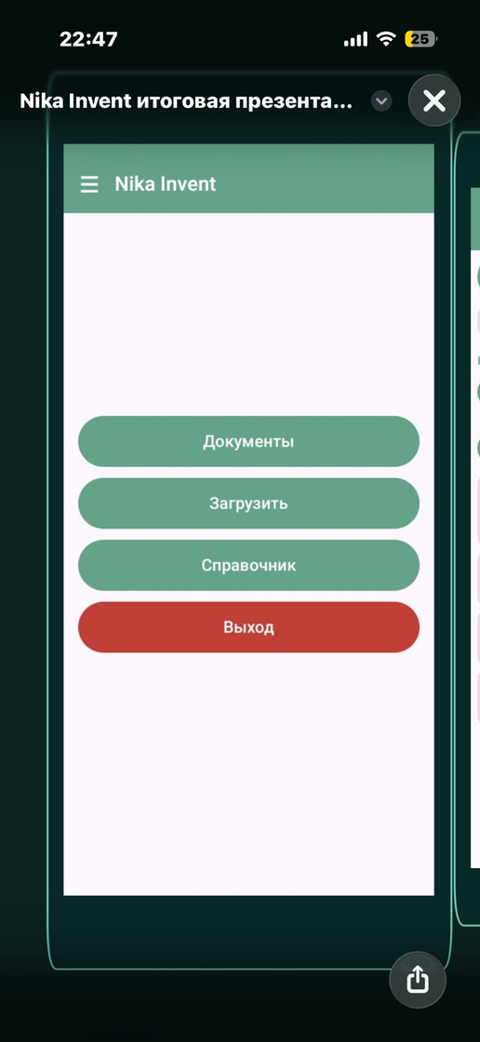
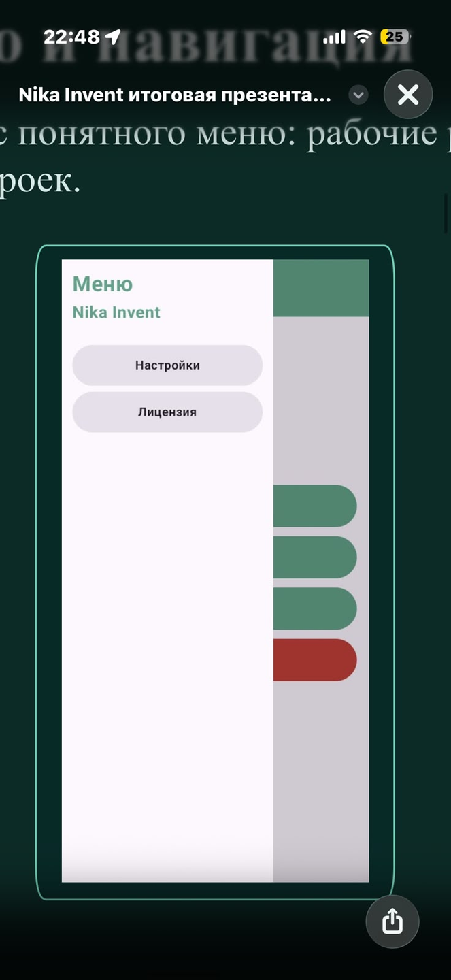

Главное меню и навигация​
Пользователь начинает с понятного меню: рабочие разделы отделены от административных настроек.​
Документы​
Список документов сбора ШК. Здесь оператор открывает задание, создает новое или продолжает уже начатое.​
Загрузить
Получение справочников и документов из обмена. Раздел нужен перед началом работы или при обновлении данных.
Справочник
Проверка товаров, магазинов и складов. Помогает быстро понять, какие данные уже загружены.
Настройки и лицензия
Административная зона: язык, обмен, сканер ТСД, безопасность и ограничения действий.​

Slide 5
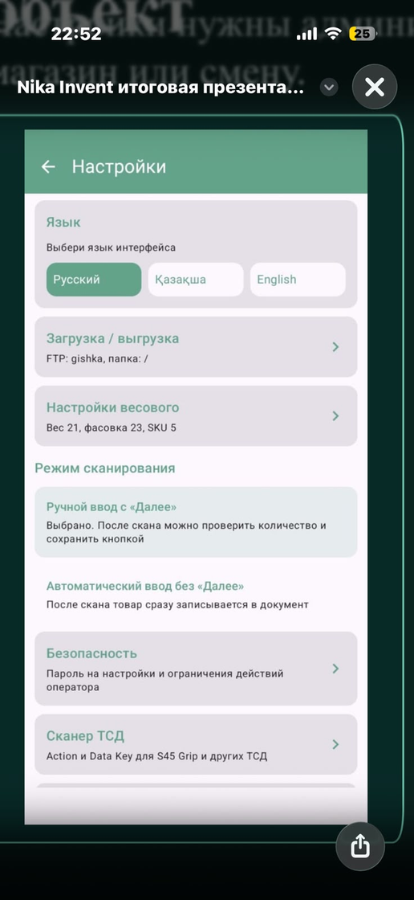
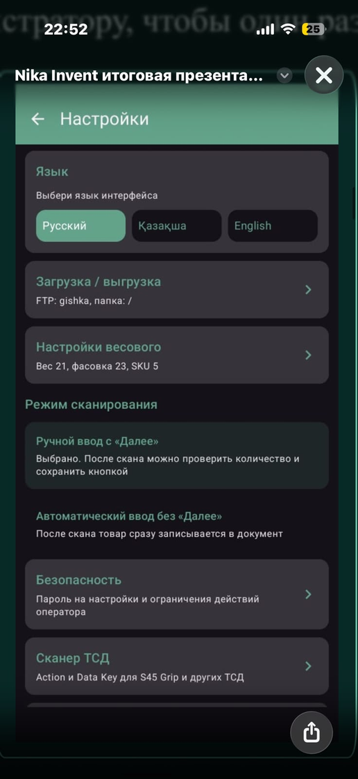
Настройки: приложение адаптируется под объект​
Настройки нужны администратору, чтобы один раз подготовить приложение под склад, магазин или смену.​
Язык интерфейса
Русский, Қазақша и English. Это важно для разных операторов и объектов.
Режим сканирования
Можно работать с подтверждение через «Далее» или автоматически записывать товар после скана.
Настройки весового
Поддержка весового товара и SKU помогает работать с товарами, где нужен отдельный код или фасовка.​
Сканер ТСД
Настройка Action и Data Key для S45 Grip идругих ТСД, плюс работа с камерой телефона.

Slide 6
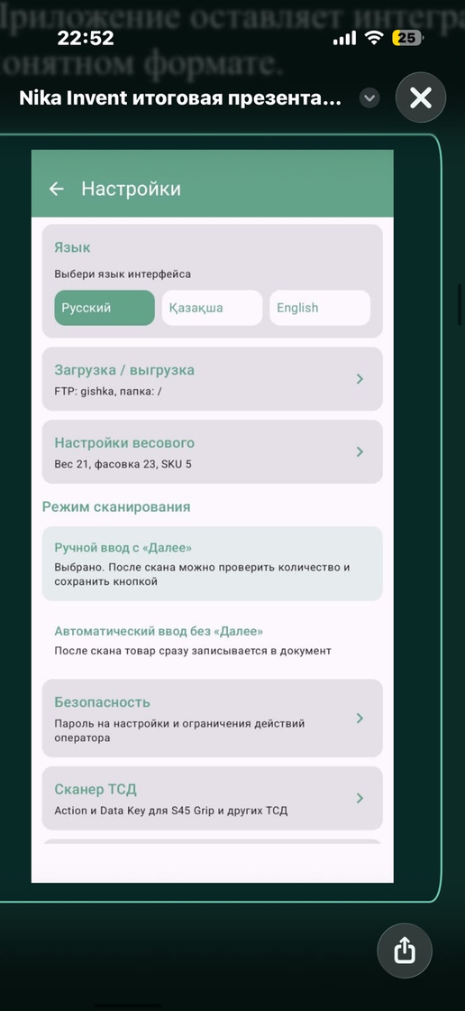
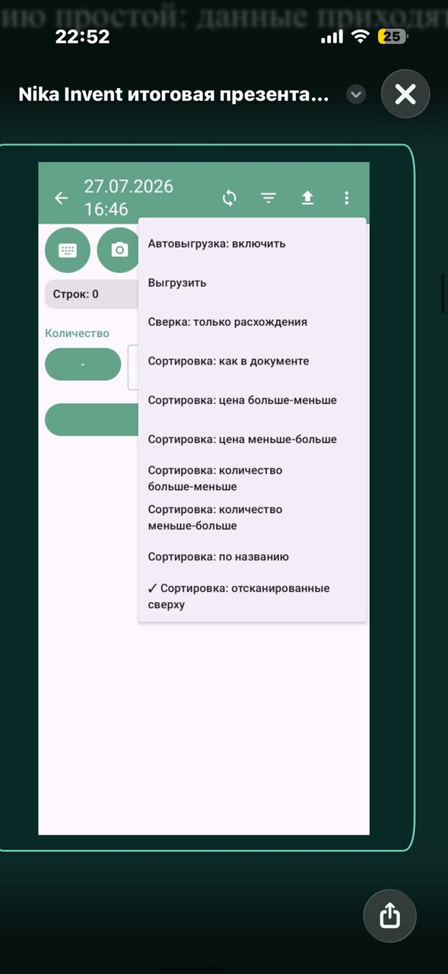
Обмен с 1С: CSV, FTP или папка​
Приложение оставляет интеграцию простой: данные приходят файлами и уходят обратно в том жепонятном формате.
Что загружается
Справочник товаров, магазины, склады и документы сбора ШК. Перед начало работы устройство получает актуальные данные.
Канал обмена​
FTP-сервер или общая папка. Это позволяет встроиться в инфраструктуру клиента без сложного объяснения оператору.​
Что выгружается
Фактическое количество и результат работы по документу. В 1С возвращается CSV, который можно обработать дальше.​

Slide 7
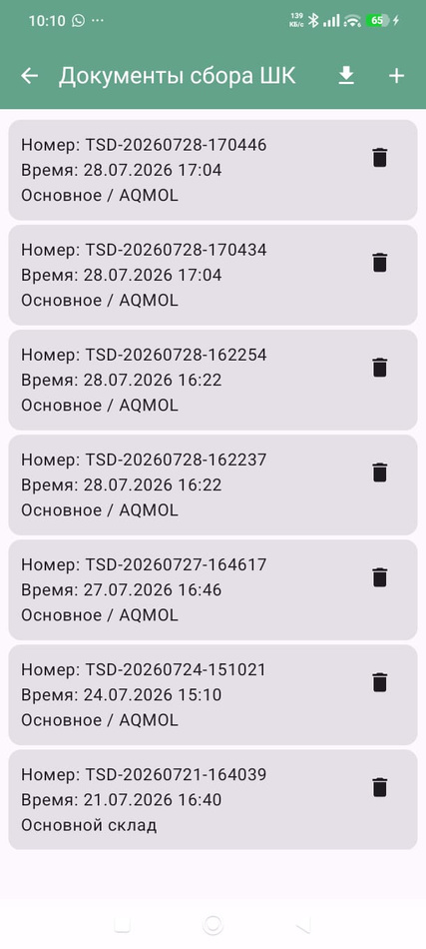
Документы сбора ШК: список заданий​
Документ — это рабочее задание оператора: где считать, когда создано и что нужно собрать.​
Список документов​
В карточках видно время, номер,
магазин и склад. Оператор выбирает нужное задание и открывает его для работы.​
Удаление и контроль​
В списке есть удаление документа. Это удобно, когда старые илитестовые документы больше не нужны.​
Загрузка из doc.csv​
Документ может приходить из 1С. Тогда оператор не создает структуру вручную, а сразу работает с подготовленным заданием.​

Slide 8
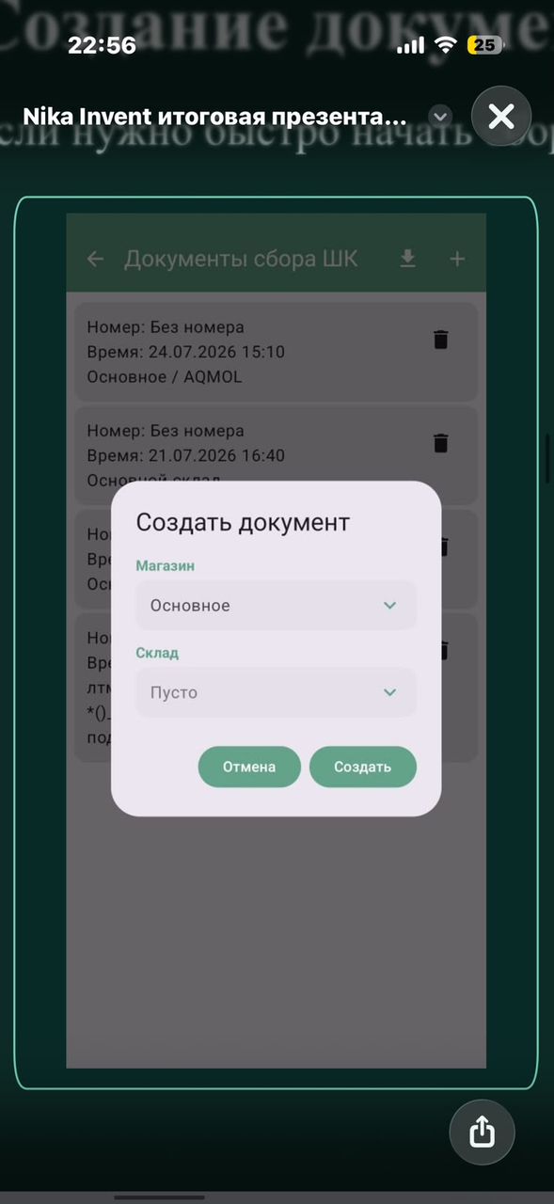
Создание документа вручную
Если нужно быстро начать сбор на месте, документ можно создать прямо на устройстве.​
Выбор магазина​
Оператор выбирает магазин из
загруженного справочника. Это помогает правильно привязать результат к точке учета.
Выбор склада
Склад выбирается отдельно. В выгрузке результат остаетсясвязан с нужным объектом.
Быстрый старт
После создания документ сразу открывается длясканирования. Не нужно возвращаться в другие формы.​

Slide 9
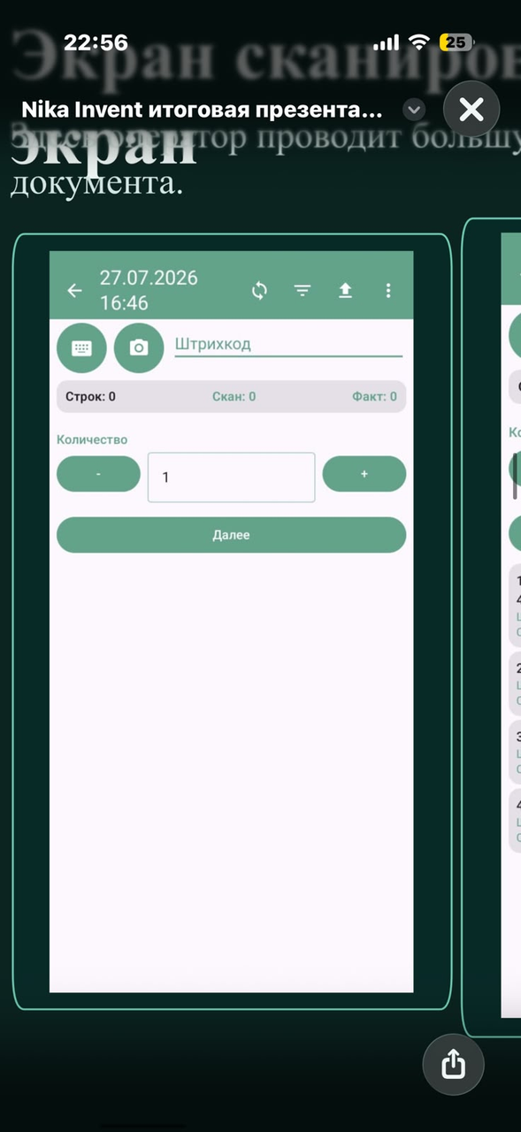
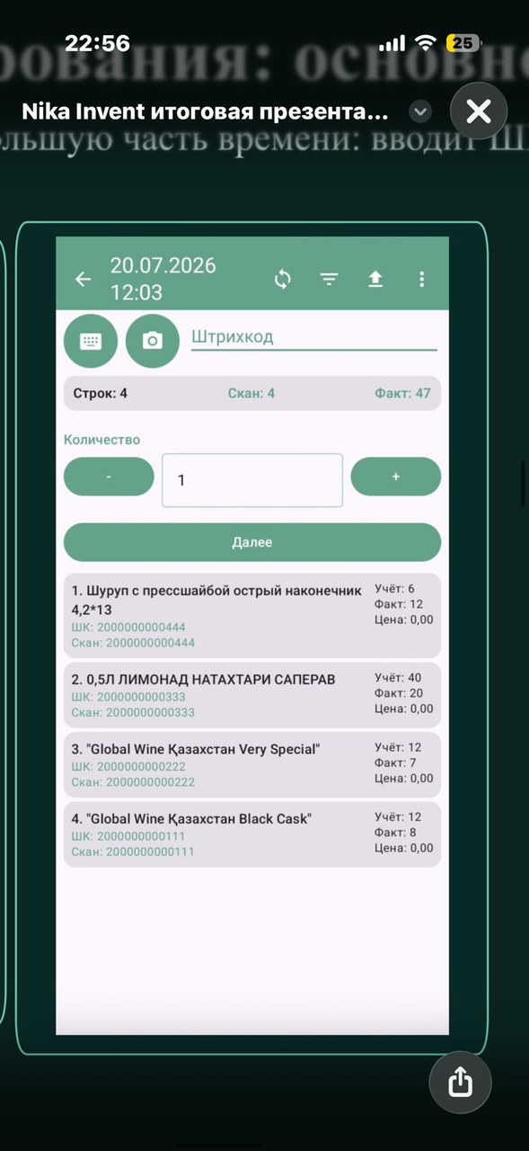
Экран сканирования:
основной рабочий экран
Здесь оператор проводит большую часть времени: вводит ШК, меняет количество и видит состояниедокумента.
Ввод ШК
Штрихкод можно ввести вручную,отсканировать ТСД или открыть камерутелефона.​
Количество
Кнопки «+» и «−» позволяют быстро менятьфактическое количество. Поле количествавидно крупно.
Счетчики
Строки, сканы и факт видны прямо на экране,чтобы оператор понимал прогресс.​
Кнопка «Далее»
После проверки количества операторсохраняет строку и переходит к следующемутовару.​

Slide 10
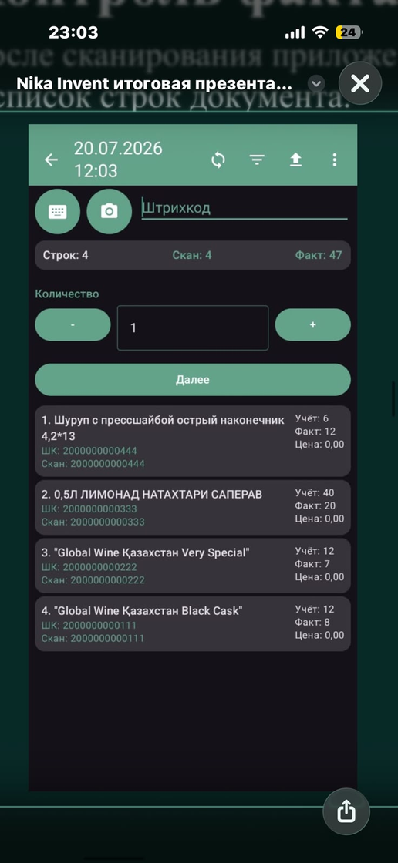
Контроль факта и расхождений​
После сканирования приложение показывает учетное количество, фактическое количество и список строк документа.​
Учет
Количество из документа или справочника. Его можно показывать или скрывать настройками безопасности.​
Факт
Количество, которое оператор реально собрал сканированием или ввел
Строки документа
Список товаров остается на экране, поэтому видно, что уже собрано и какие позиции отличаются.

Slide 11
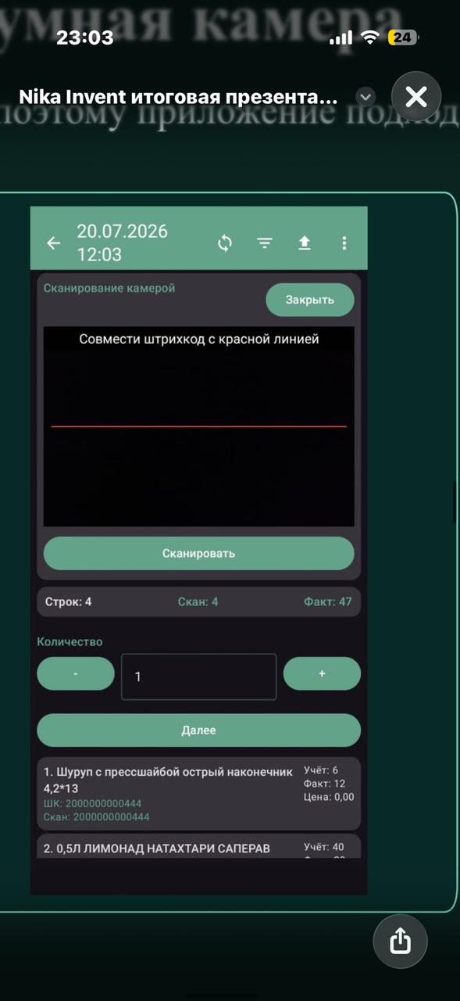
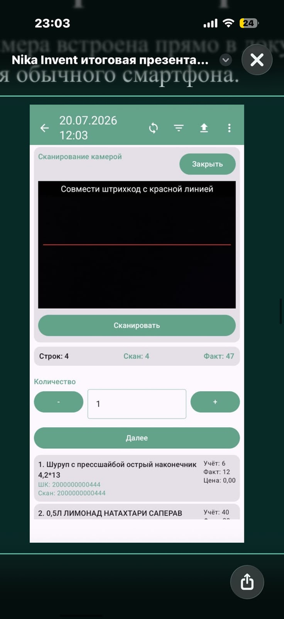
Камера телефона и умная камера
Камера встроена прямо в документ, поэтому приложение подходит не только для ТСД, но и для обычного смартфона.​
Красная линия
Оператор совмещает штрихкод с линией и запускает сканирование.​
Удобно для телефона​
Если нет аппаратного сканера,можно работать камерой без переключения между приложениями.​
Поиск по фрагменту​
Если включена умная камера,приложение ищет товар пофрагменту ШК при одном совпадении.

Slide 12
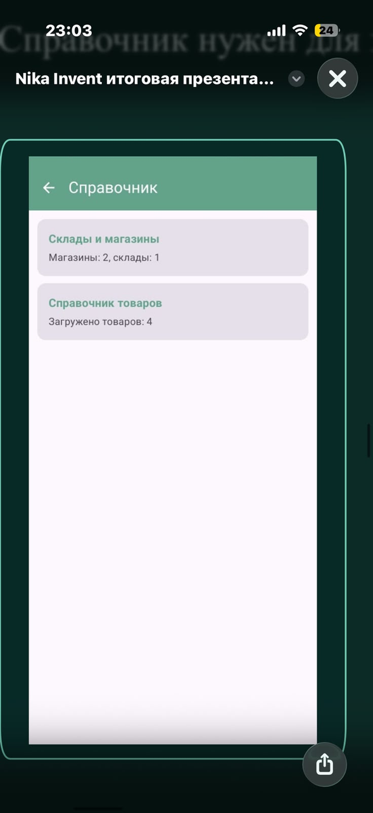
Справочник товаров
Справочник нужен для проверки загруженных данных и связи штрихкодов с товарами.​
Поиск
Можно найти товар по справочнику и быстро проверить, загружена ли нужная позиция.​
Данные товара
В карточке видны наименование, ШК, учетное количество, цена и артикул, если эти данные есть в загрузке.
Контроль перед работой
Перед сканированием можно проверить, что товар, ШК, учетное количество и цена загружены корректно.

Slide 13
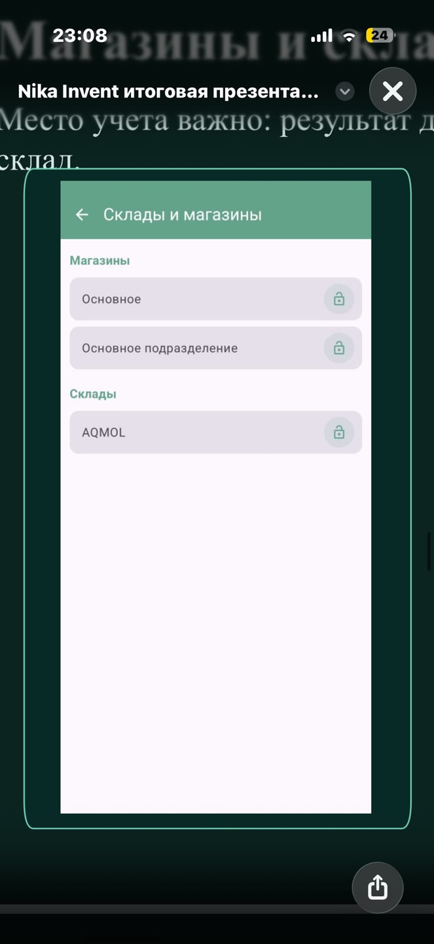
Магазины и склады
Место учета важно: результат должен вернуться в правильный магазин и на правильный склад.​
Список магазинов
В приложении видны доступные магазины, загруженные изсправочника.
Список складов
Склад выбирается отдельно, чтобы документ сбора ШК был привязан к нужному объекту.
Замочек
Закрепление значения снижает риск случайно выбрать другоймагазин или склад.

Slide 14
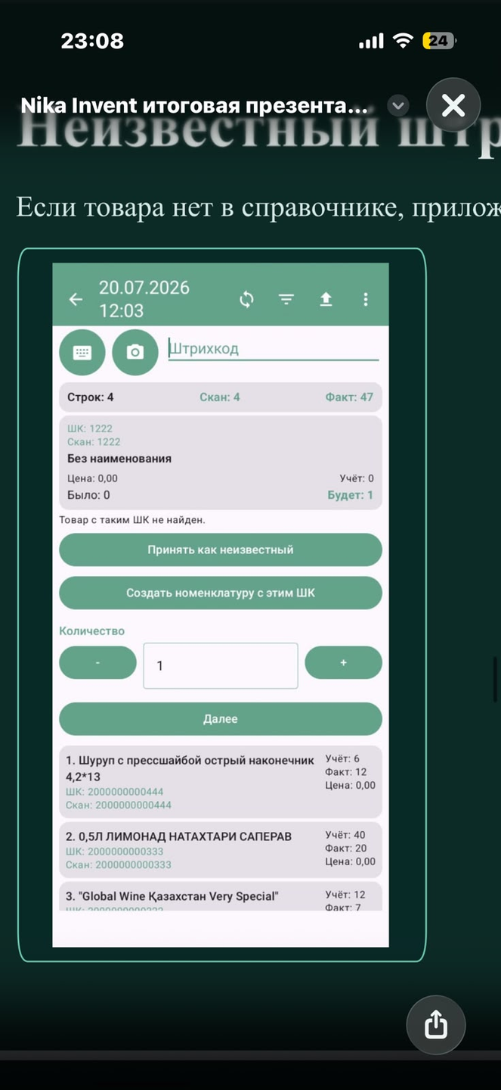
Неизвестный штрихкод​
Если товара нет в справочнике, приложение предлагает контролируемые действия вместо остановки работы.​
Принять неизвестный ШК​
Товар добавляется в документ как неизвестная строка. Инвентаризация продолжается.​
Создать номенклатуру​
Если процесс разрешает, новый товар можно создать прямо из документа с найденным ШК.
Настраивается безопасностью​
Администратор может разрешить или запретить неизвестные товары и создание номенклатуры.​

Slide 15
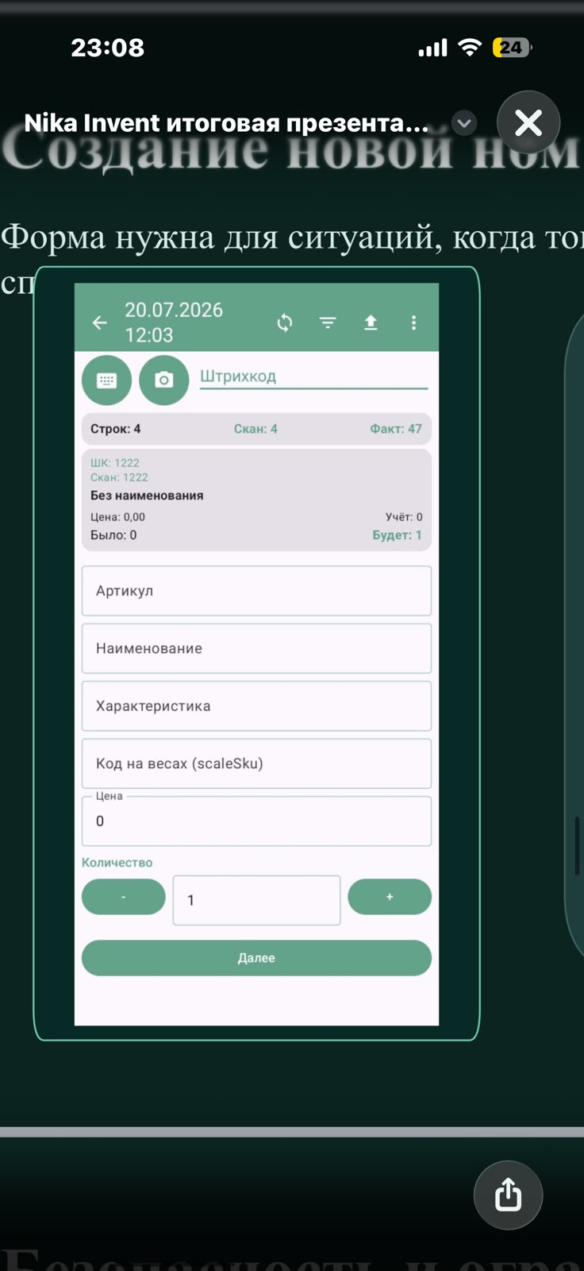
Создание новой номенклатуры​
Форма нужна для ситуаций, когда товар найден физически, но отсутствует в загруженном справочнике.​
Что заполняется
Артикул, наименование, характеристика, код на весах, цена иколичество.
Откуда берется ШК
Штрихкод подтягивается из неизвестного кода, которыйоператор только что отсканировал.
Когда использовать​
Только если процесс клиента разрешает создание номенклатурына устройстве. Иначе действие блокируется.

Slide 16
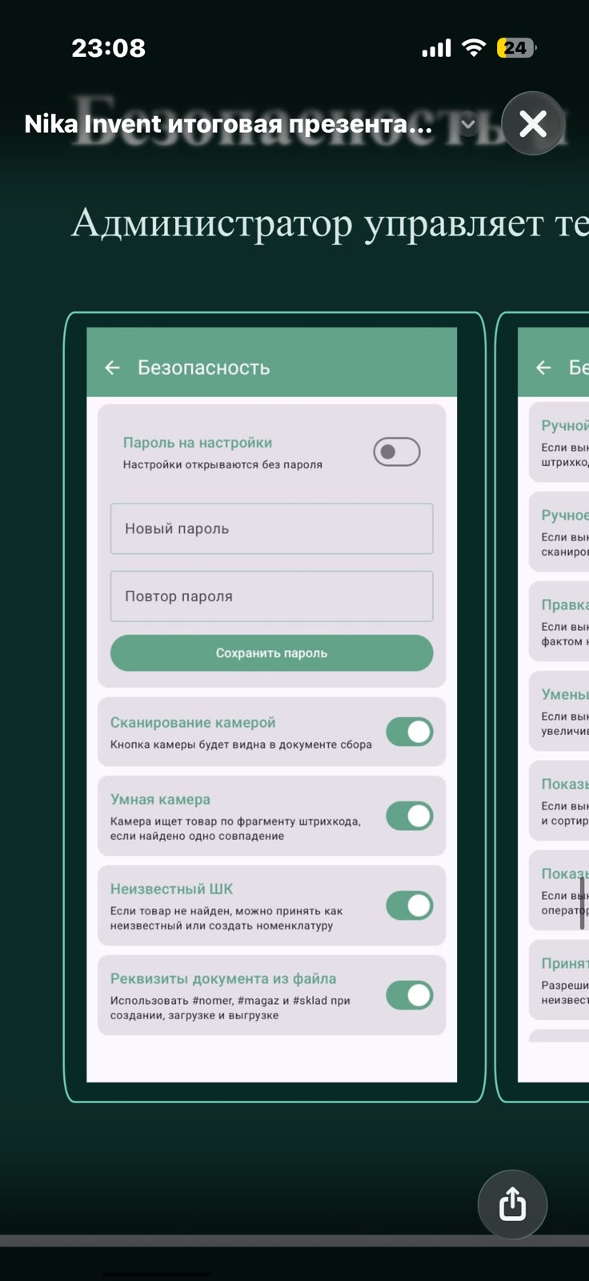
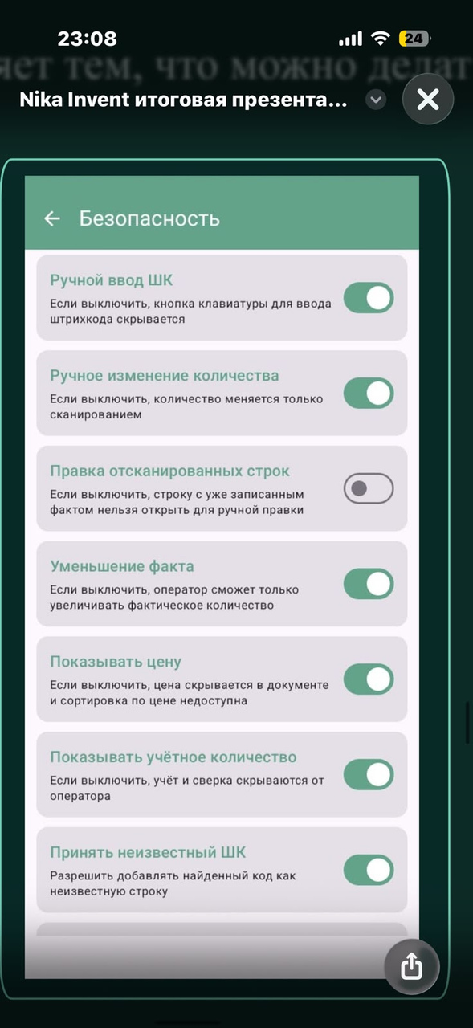
Безопасность и ограничения оператора
Администратор управляет тем, что можно делать в документе и настройках.
Пароль на настройки
Настройки могут открываться только по паролю, чтобы оператор не менял конфигурацию.
Запрет ручного ввода
Можно скрыть кнопку клавиатуры и заставить работать только сканированием.
Запрет изменения количества
Количество меняется только сканами, если процесс требует жесткого контроля.
Скрытие цены и учета
Цена и учетное количество могут быть недоступны оператору.

Slide 17
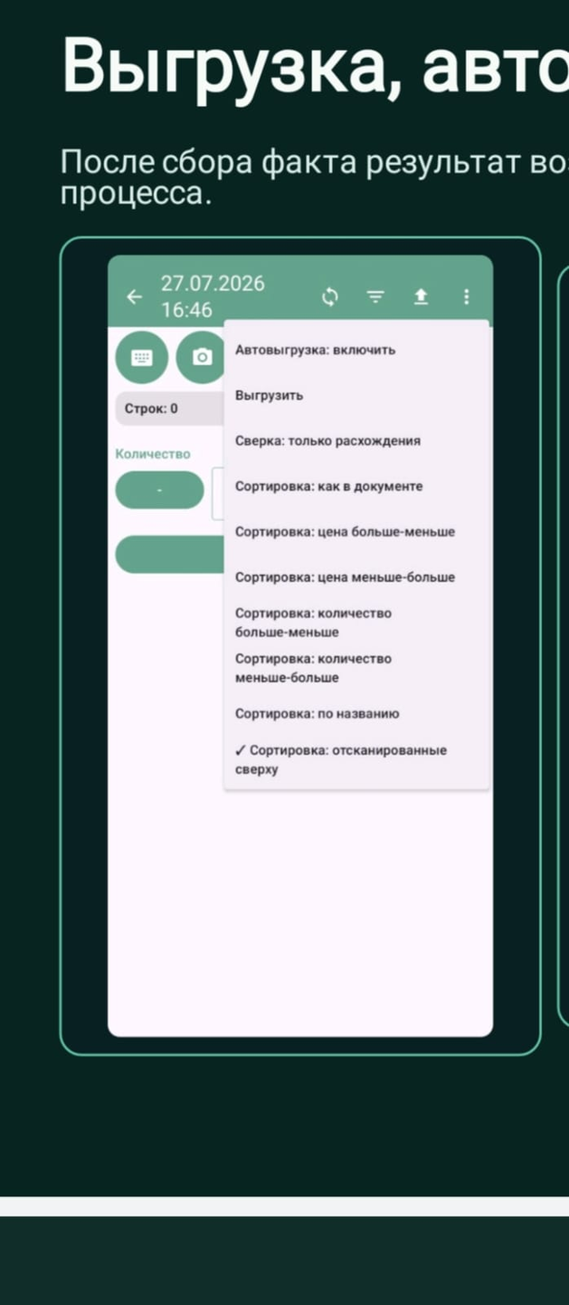
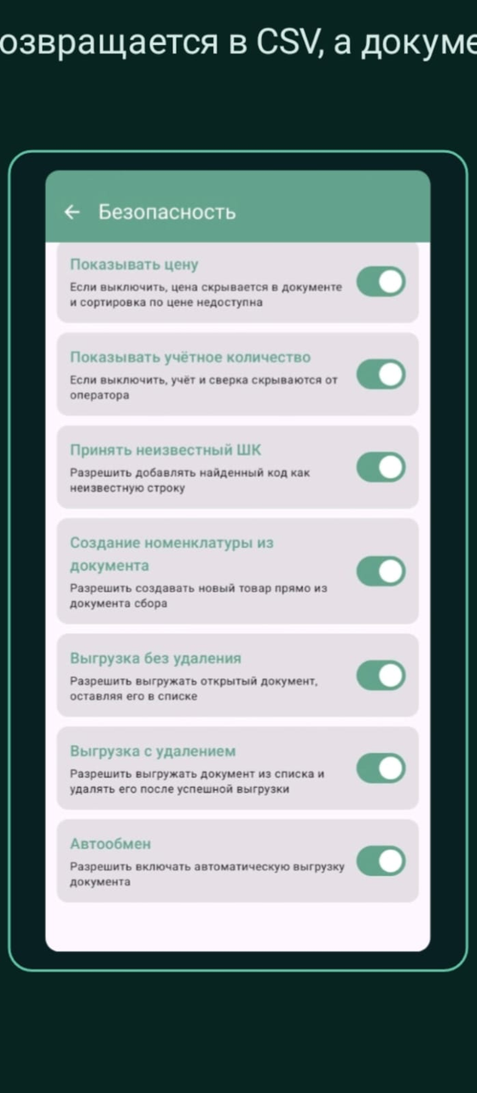
Выгрузка, автообмен и сверка
После сбора факта результат возвращается в CSV, а документ можно оставить или удалить по правилу процесса.
Выгрузка без удаления
Документ остается в списке после передачи результата. Удобно для проверки или повторной выгрузки.​
Выгрузка с удалением
После успешной выгрузки документ удаляется с устройства, список остается чистым.​
Автообмен
Можно включить автоматическую выгрузкудокумента, если процесс это допускает.
Сортировки и сверка
Сортировка по цене, количеству, названию и режим сверки помогают увидеть расхождения.​

Slide 18
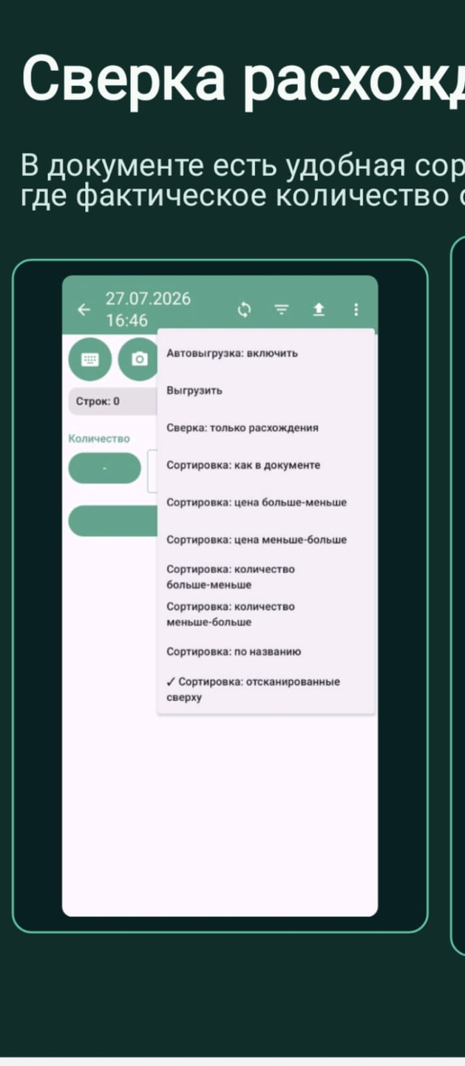
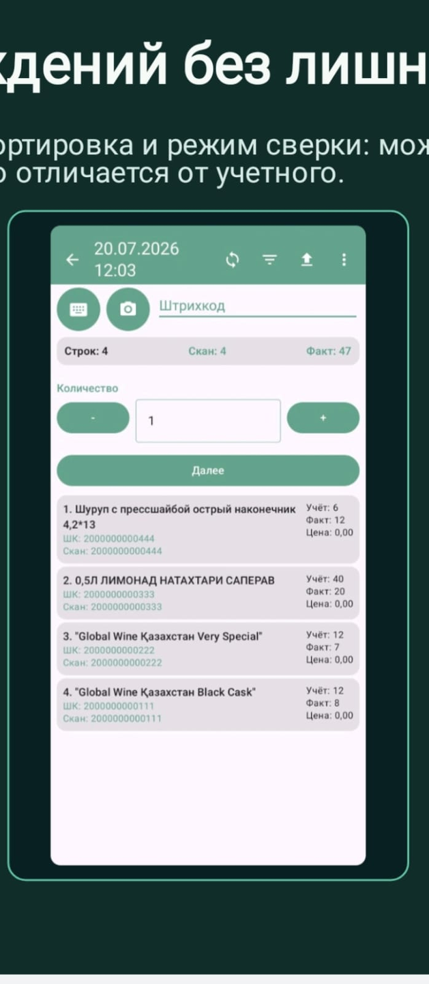
Сверка расхождений без лишнего поиска
В документе есть удобная сортировка и режим сверки: можно быстро показать только товары, где фактическое количество отличается от учетного.
Только расхождения
Режим сверки показывает позиции, где факт не совпадает с учетом. Не нужно просматривать весь документ строка за строкой.
Быстрая проверка перед выгрузкой
Руководитель или оператор сразу видит проблемные позиции и может проверить их до возврата результата в 1С.​
Сортировки под задачу
Документ можно отсортировать по названию, цене, количеству или отсканированным строкам — удобно для контроля больших списков.

Slide 19
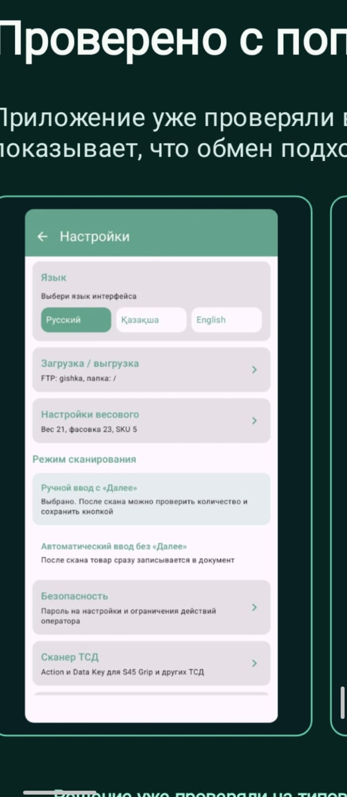
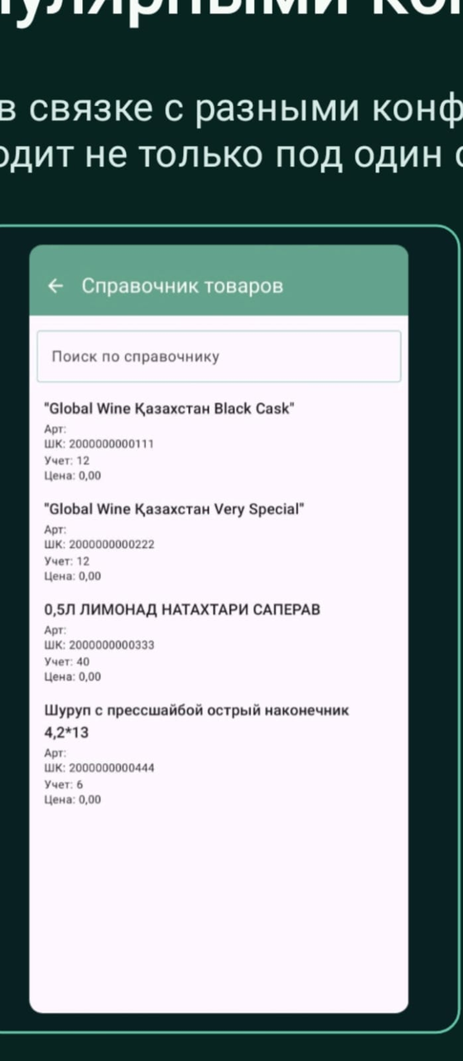
Проверено с рабочими
конфигурациями 1С​
Приложение уже проверяли в связке с разными конфигурациями 1С. Это снижает риск внедрения и показывает, что обмен подходит не только под один сценарий.​
1С:Розница
1С:Аптека
Сценарии магазина:
товары, остатки,
документы сбора и возврат факта
Работа с товарным справочником и инвентаризацией аптечного ассортимента.
1С:Бухгалтерия​
Подходит для учета товаров и ОС.​
1С:Управление торговлей
1С:УНФ
Торговый контур:
номенклатура, склады,
документы и обмен
результатом.
Сценарии малого и среднего бизнеса: торговля, склад и учетные документы.
Решение уже проверяли на типовых учетных конфигурациях, а обмен через CSV делает интеграцию понятной и предсказуемой.

Slide 20
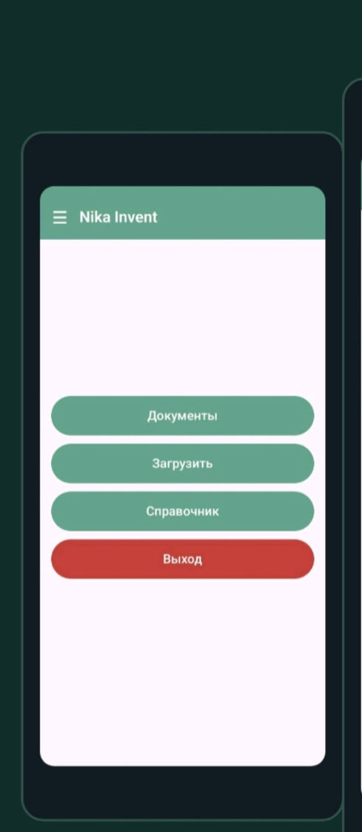
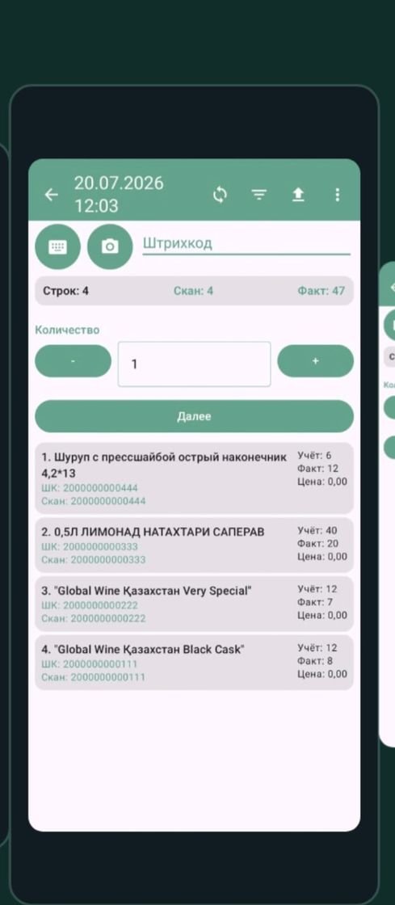
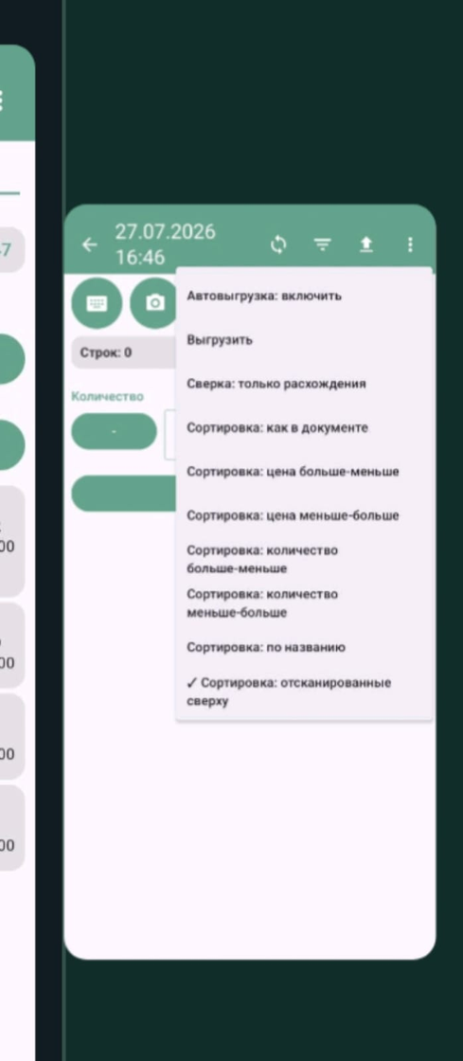
Готовый сценарий внедрения
Приложение закрывает основной путь складской работы: от документа до выгрузки результата.
1. Документ
Задание загружается из 1С или создается на устройстве с выбором магазина и склада.
2. Сбор факта
Оператор сканирует товары, меняет количество и сразу видит учет, факт и строки документа.
3. Возврат результата
Документ выгружается обратно в CSV: безудаления, с удалением или через автообмен.
Загрузили из 1С → отсканировали факт → проверили расхождения → выгрузили результат.

Slide 21
Автообмен и ИИ-помощник
В настоящее время в Nika Invent тестируются две новые функции, направленные на повышение эффективности работы пользователей.
Автообмен с 1С позволит автоматически синхронизировать данные с учетной системой в процессе инвентаризации, без необходимости ручной выгрузки. Это сократит количество операций, снизит вероятность ошибок и ускорит обработку данных.
ИИ-помощник станет встроенным инструментом поддержки, который поможет пользователям быстро получать ответы на вопросы по работе с приложением: от настройки и загрузки данных до проведения инвентаризации и устранения возможных ошибок.
Внедрение этих возможностей сделает работу с Nika Invent еще более удобной, быстрой и современной.

Slide 22
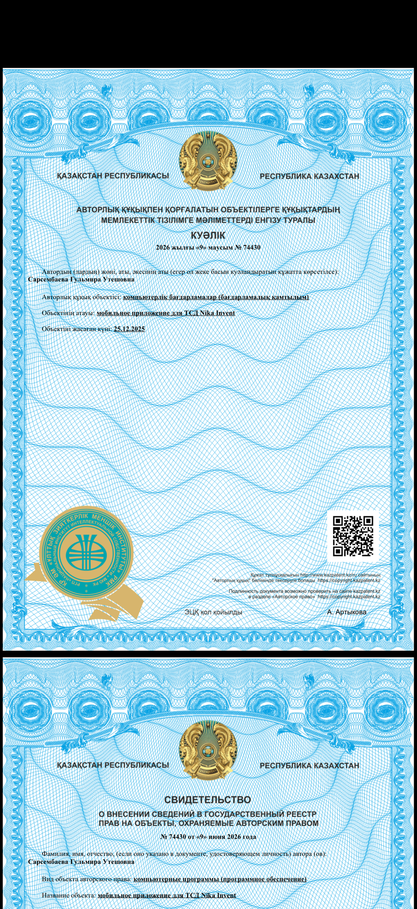

Сертификат о авторских правах
Преимущество нашего приложения — это не только удобство и функциональность, но и официальное подтверждение его уникальности.
Программа имеет свидетельство об авторском праве, что подтверждает регистрацию интеллектуальной собственности и защищает разработку от незаконного копирования. Это гарантирует нашим клиентам использование оригинального, надежного и официально зарегистрированного программного обеспечения.

Slide 23
Цены и партнерская сетка
Розничная лицензия — 50 000 ₸. Базовая стоимость для магазина, склада или аптеки.
Для партнеров 1С — клиент оплачивает 50 000 ₸, партнерская цена — 25 000 ₸.
Продление/обновление — 10 000 ₸/год для клиента и 5 000 ₸/год для партнера.
Примечание: цены указаны ориентировочно и могут быть скорректированы в зависимости от условий партнерства, объема продаж и уровня технической поддержки.

Slide 24
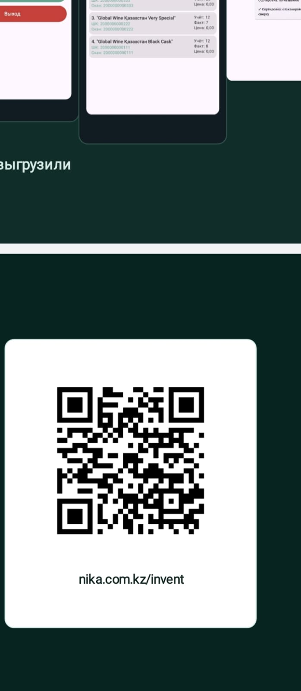
Новокшанов Г.К
NIKA INVENT
СПАСИБО
ЗА ВНИМАНИЕ
НАВЕДИТЕ КАМЕРУ ТЕЛЕФОНА НА QR-КОД, ЧТОБЫ ОТКРЫТЬ СТРАНИЦУПРОДУКТА.
ПОДРОБНЕЕ О ПРИЛОЖЕНИИ И ВНЕДРЕНИИ:​
NIKA INVENT

